Slide 1



Slide 2




สาระการเรียนรู้
๑.
ความหมายของการสืบค้น การอ้างอิง และอินเทอร์เน็ต
๒.
แหล่งสืบค้นและอ้างอิงจากอินเทอร์เน็ต
๓.
ความสำคัญ ประเภท และขั้นตอนของการสืบค้น
๔.
การประยุกต์และเทคนิคที่ควรรู้เกี่ยวกับการสืบค้น
๕.
ความสำคัญและรูปแบบของการอ้างอิง
๖.
การทำรายการบรรณานุกรม
๗.
จริยธรรมในการสืบค้นและอ้างอิงข้อมูล
จากอินเทอร์เน็ต

Slide 3

๑.
ความหมายของการสืบค้น การอ้างอิง
และอินเทอร์เน็ต
๑.๑ ความหมายของการสืบค้น
การสืบค้น หมายถึง ค้นหาเรื่องใดเรื่องหนึ่งหรือสิ่งใดสิ่งหนึ่งอย่างต่อเนื่องจนกว่าจะได้ผล (พจนานุกรม
ฉบับราชบัณฑิตยสถาน พ.ศ. ๒๕๕๔, ๒๕๕๖ : ๑๒๒๒)

Slide 4

๑.๒ ความหมายของการอ้างอิง
การอ้างอิง หมายถึง แสดงข้อมูลที่นำมาใช้ประกอบโดยให้รายละเอียด
ของแหล่งที่มาของข้อมูลนั้น เพื่อให้ตรวจสอบที่มาในการอ้างอิงได้
และการให้เกียรติแก่ผู้ที่กล่าวอ้าง โดยเฉพาะงานเขียนวิชาการ
ที่เป็นการเรียบเรียงเนื้อหาเรื่องใดเรื่องหนึ่งอย่างละเอียด
จำเป็นต้องแสดงที่มาของข้อมูลเพื่อแสดงความเป็นระบบ
และเพิ่มคุณค่างานเขียน

Slide 5
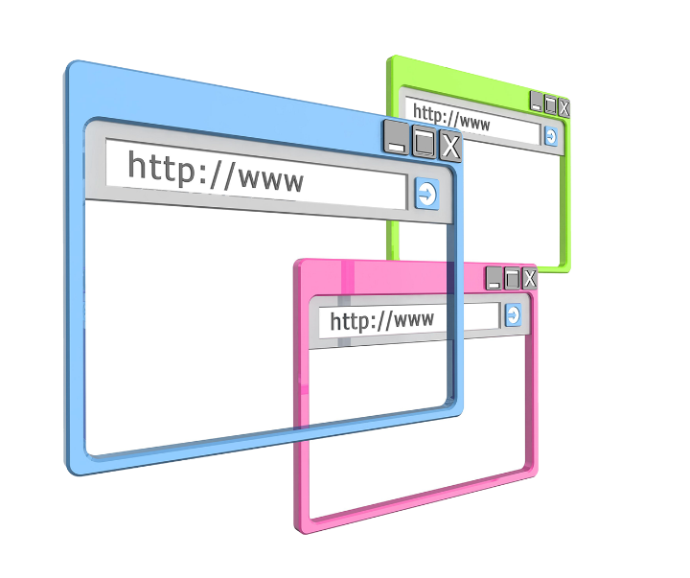


๑.๓ ความหมายของอินเทอร์เน็ต
อินเทอร์เน็ต หมายถึง การเชื่อมต่อกันของเครือข่ายเน็ตเวิร์กระหว่างเครื่อง
คอมพิวเตอร์เน็ตเวิร์กทั่วโลกเข้าด้วยกัน ที่นิยมมากที่สุด คือบริการ World Wide
Web (www) (สุธีร์ นวกุล, ๒๕๕๐)
ดังนั้นการสืบค้นและอ้างอิงข้อมูลจากทางอินเทอร์เน็ต หมายถึง กระบวนการ
ค้นคว้าต่าง ๆ ตามหลักการและนำไปสู่การกล่าวถึงหรืออ้างอิงตามหลักวิชาการเพื่อ
การประสานงาน การติดต่อผ่านช่องทางอินเทอร์เน็ตที่ลดการพบผู้คนโดยตรงด้วย
เครือข่ายคอมพิวเตอร์

Slide 6

๒.
แหล่งสืบค้นและอ้างอิงจากอินเทอร์เน็ต
๒.๑ โปรแกรมค้นหา (Search Engine)
เป็นโปรแกรมค้นหาเว็บไซต์ ภาพ
เพลง แผนที่ ฯลฯ เพื่อการค้นหาทั่วไป
เช่น www.google.com (Google)
www.mendeley.com (Mendeley)

Slide 7

๒.๒ คลังข้อมูลดิจิทัล (Digital Repository)
เป็นระบบจัดเก็บและให้บริการสารสนเทศ
ในรูปแบบดิจิทัล เพื่อรวบรวม จัดเก็บ และ
เผยแพร่ผลงานทางวิชาการหรือทรัพยากร
สารสนเทศต่าง ๆ โดยมีการจัดหมวดหมู่และ
ใส่คำสำคัญเพื่อให้ง่ายต่อการค้นหาและเข้าถึงข้อมูล
ซึ่งเป็นประโยชน์อย่างมากสำหรับผู้ที่ต้องการสืบค้นข้อมูลเชิงลึก
เนื่องจากเป็นแหล่งรวมข้อมูลที่น่าเชื่อถือและสามารถนำไปอ้างอิงในงานวิชาการได้

Slide 8


๒.๓ เว็บไซต์ (Website)
ใช้ค้นหาเนื้อหาตามแต่ผู้ศึกษาต้องการค้นคว้าและใช้ในการอ้างอิง เช่น www.orst.go.th (The Royal Institute) เป็นเว็บไซต์เกี่ยวกับการค้นหาความหมายของคำศัพท์ www.youtube.com (YouTube) เป็นเว็บไซต์เกี่ยวกับทางสื่อสังคม หรือ www.cnn.com (CNN ) เป็นเว็บไซต์เกี่ยวกับข่าว

Slide 9





๓.
ความสำคัญ ประเภท และขั้นตอนของการสืบค้น
๓.๑ ความสำคัญของการสืบค้น
การสืบค้นถือเป็นการแสวงหาข้อมูลสารสนเทศและความรู้จากแหล่งต่าง ๆ ซึ่งข้อมูลสารสนเทศ และความรู้เป็นสิ่งจำเป็นสำหรับทุกคนในการใช้ชีวิตประจำวันและการทำงาน ดังนั้นจึงมีความสำคัญดังนี้
๓.๑.๑
ส่งเสริมทักษะความสามารถในการค้นคว้าหาความรู้
๓.๑.๒
เพิ่มพูนความรู้
ให้กว้างขวาง
และลึกซึ้ง
๓.๑.๓
พัฒนาให้มี
ความสามารถ
ในการใช้ภาษา
๓.๑.๔
สามารถรวบรวม
และเรียบเรียงความรู้
อย่างเป็นระบบ
๓.๑.๕
ส่งเสริมทักษะ
การเรียนรู้
ตลอดชีวิต

Slide 10


๓.๒ ประเภทของการสืบค้น
๓.๒.๑ แบบเป็นทางการ
สามารถแบ่งออกได้เป็น
๒ ประเภท
๓.๒.๒ แบบไม่เป็นทางการ

Slide 11

๓.๓ ขั้นตอนของการสืบค้น
๓.๓.๑ การกำหนดเรื่องที่ต้องการค้นคว้า
๓.๓.๒ การกำหนดแหล่งค้นคว้า สารสนเทศและความรู้
๓.๓.๓ การสำรวจคัดเลือกข้อมูลสารสนเทศและความรู้ที่ต้องการ
๓.๓.๔ การเรียบเรียงข้อมูลสารสนเทศและความรู้
๓.๓.๕ การนำเสนอเผยแพร่ข้อมูลสารสนเทศและความรู้
๓.๓.๖ การประเมินความรู้ที่ได้รับ

Slide 12
๔.
การประยุกต์และเทคนิคควรรู้เกี่ยวกับการสืบค้น
๔.๑ การประยุกต์การสืบค้น
เป็นการประยุกต์การสืบค้นทางการเรียนการสอนตั้งแต่อดีตจนถึงปัจจุบัน
และในการศึกษาทุกระดับตั้งแต่เล็กตลอดการทำงานในชีวิตประจำวัน ทั้งนี้เพื่อ
เพิ่มพูนความรู้และประสบการณ์ทางวิชาการให้แก่ผู้เรียนกว้างขวางและลึกซึ้งยิ่งขึ้น
และเป็นการส่งเสริมทักษะการศึกษาด้วยตนเองอีกด้วย

Slide 13
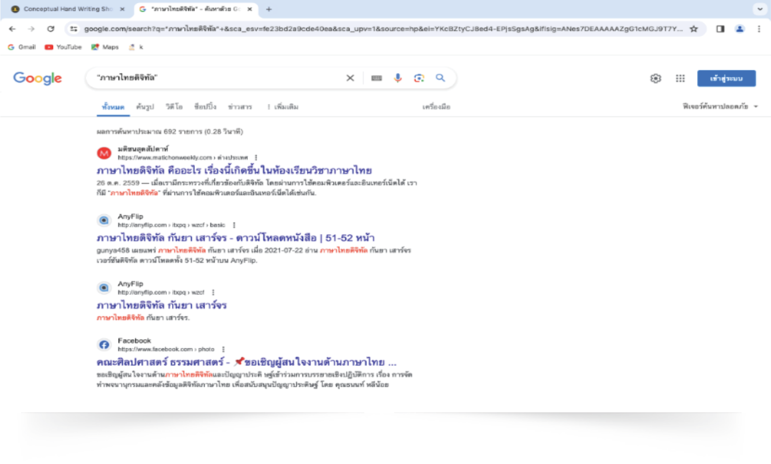
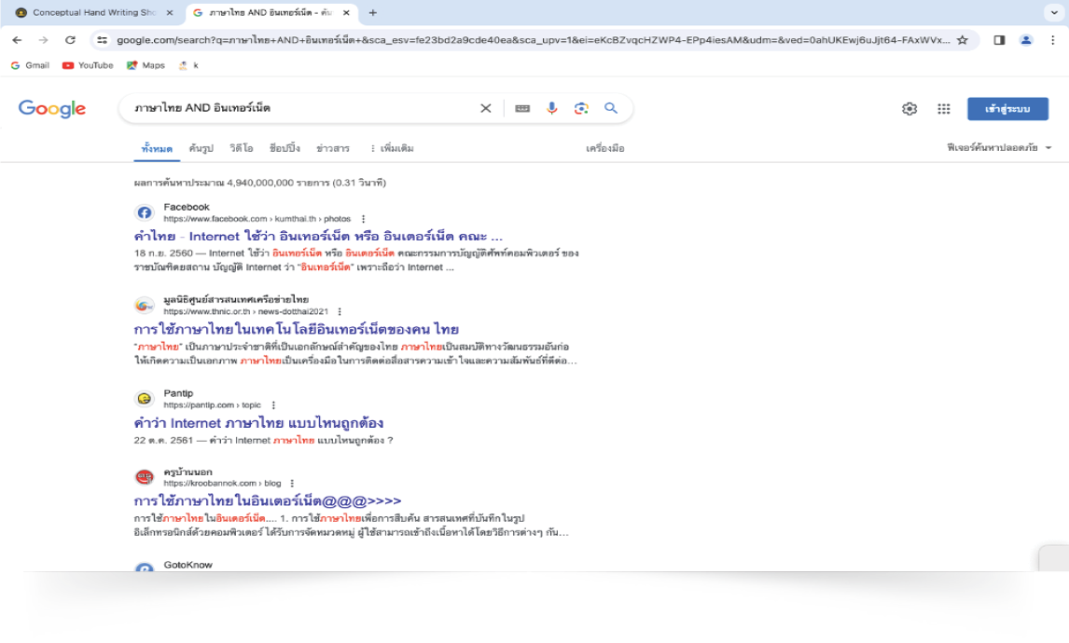
๔.๒ เทคนิคควรรู้เกี่ยวกับการสืบค้น
๔.๒.๑
ใช้กลุ่มคำค้นหาและใส่เครื่องหมายคำพูด (“ ”)
๔.๒.๒
การใช้คำเชื่อม
AND OR NOT
การสืบค้น
ง่ายแค่
ปลายนิ้วมือ

Slide 14
๕.
ความสำคัญและรูปแบบของการอ้างอิง
๕.๑ ความสำคัญของการอ้างอิง
๑
การอ้างอิงช่วยเพิ่มความน่าเชื่อถือและคุณค่าของงานเขียน
การอ้างอิง
ในงานเขียน
มีความสำคัญ
ดังนี้
๒
เพื่อสะท้อนถึงความเป็นระบบระเบียบในกระบวนการเขียน
๓
เพื่อให้เกียรติและเคารพในผลงานดังกล่าว

Slide 15
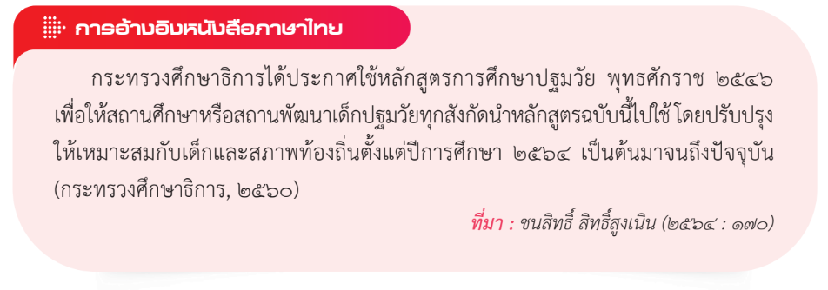
๕.๒ รูปแบบการเขียนอ้างอิง
ในปัจจุบันรูปแบบการอ้างอิงที่นิยม มีดังนี้
๕.๒.๑ อ้างอิงเนื้อหา
ดังตัวอย่าง

Slide 16
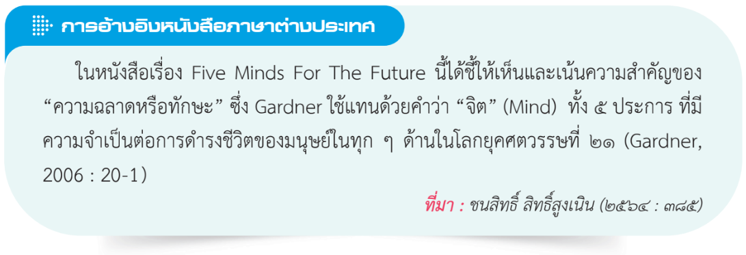

Slide 17
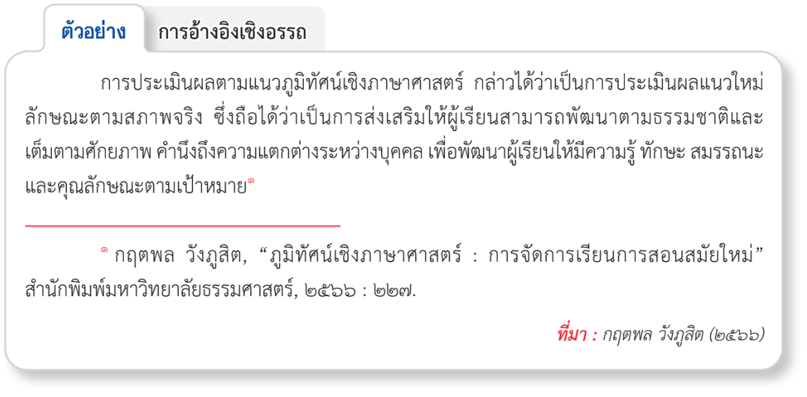
๕.๒.๒ อ้างอิงเชิงอรรถ
ดังตัวอย่าง

Slide 19

๖.
การทำรายการบรรณานุกรม
๖.๑ ความหมายของบรรณานุกรม
บรรณานุกรมเป็นส่วนแสดงรายชื่อหนังสือ เอกสาร
หรือสื่อสารสนเทศที่ใช้ประกอบการค้นคว้า โดยเขียนเรียงลำดับไว้
ตามตัวอักษร อีกทั้งมีรูปแบบการเขียนเฉพาะที่แตกต่างจากการเขียน
ส่วนอื่นรายละเอียดในบรรณานุกรมยังใช้เป็นแหล่งข้อมูลเพิ่มเติมให้
ผู้อ่านได้ค้นหาหรือศึกษาค้นคว้าเพิ่มต่อไปได้ตามความประสงค์

Slide 20
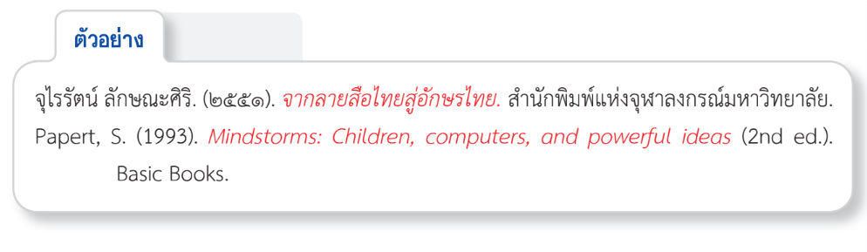
๖.๒ การทำรายการบรรณานุกรม
การทำรายการบรรณานุกรมแบ่งเป็นการลงรายการบรรณานุกรมและการลำดับรายการบรรณานุกรม ดังนี้
๖.๒.๑ การลงรายการบรรณานุกรม
๖.๒.๒ การลำดับรายการ

Slide 21
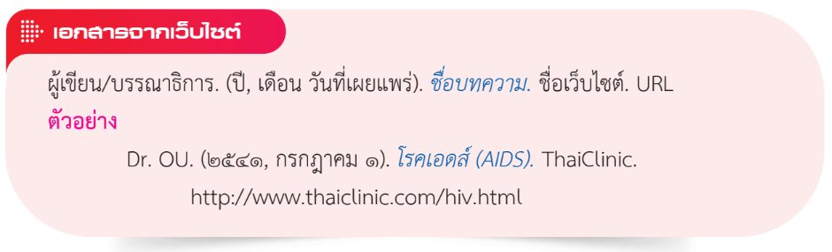
๖.๓ การทำรายการบรรณานุกรมจากเครือข่ายอินเทอร์เน็ต
การทำรายการบรรณานุกรมแบ่งเป็นการลงรายการบรรณานุกรมและการลำดับรายการบรรณานุกรม ดังนี้

Slide 22
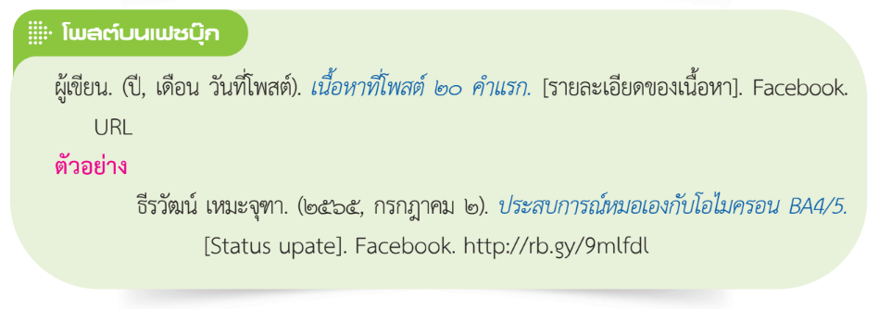

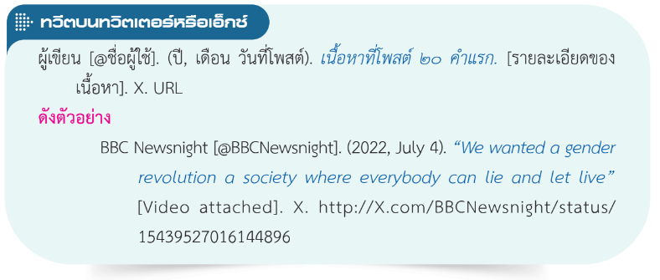

Slide 23
๗.
จริยธรรมในการสืบค้นและอ้างอิงข้อมูล
จากอินเทอร์เน็ต
๗.๑ ความเป็นส่วนตัว (Privacy)
หลักปรัชญา
เกี่ยวกับจริยธรรม Laudon and Laudon (๑๙๙๙) ได้จําแนกประเด็นเกี่ยวกับจริยธรรมที่เกี่ยวข้องเป็น ๔ ประเภท ดังนี้
๗.๒ ความถูกต้องแม่นยํา (Accuracy)
๗.๓ ความเป็นเจ้าของ (Property)
๗.๔ ความสามารถในการเข้าถึงได้
(Accessibility)

